Slide 1

Programa EDC-II
Actividad 064
“Definir objetivo de nivel de servicio en entrega de producto y documentarlo en Scorecard"
Representaciones industria motrices, s.a. de c.v.
Guadalupe Victoria No. 940, Veracruz, Ver. C.P. 91897
Teléfono: 01 (229) 934 9508 – www.rimsa.info

Slide 2
Objetivo: Identificar el desempeño mínimo esperado en el servicio al cliente que permita identificar áreas de oportunidad para la mejora del mismo.
Metodología: Se determinaros distintos criterios que nos permitieran medir de manera fehaciente el nivel de satisfacción de nuestros clientes a través de un solo instrumento que nos permitiera ser concisos y directos con lo que se desea medir.
Por lo que se diseñaron cinco cuestionamientos, lo cuales son:
1.- Su agente de ventas lo visita constantemente según el día programado.
2.- Sus pedidos son entregados completos (sin faltante).
3.- Sus pedidos son entregados en tiempo y forma.
4.- Su agente de ventas le ofrece la gama de productos que manejamos y sus ventajas.
5.- En general, está contento con el servicio que le proporciona RIMSA.

Slide 3
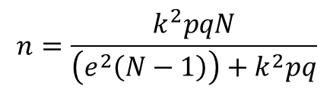
Toma muestral:
83 clientes encuestados (se adjuntan todas las encuestas de satisfacción) de 421 clientes.
Basado en:
N= Tamaño de la población.
k= Valor correspondiente al nivel de significancia (la unidad menos el nivel de confianza).
e= Error muestral estimado.
p= Es la proporción del universo que posee ciertas características especificas.
q= Es 1-p y equivale a la proporción del universo que no posee ciertas características especificas.
n= Tamaño ideal de la muestra para representar las características de una población en medida de los criterios elegidos.
$$n=\frac{k^{2}pqN}{\left(e^{2}\left(N−1\right)\right)+k^{2}pq}$$

Slide 4
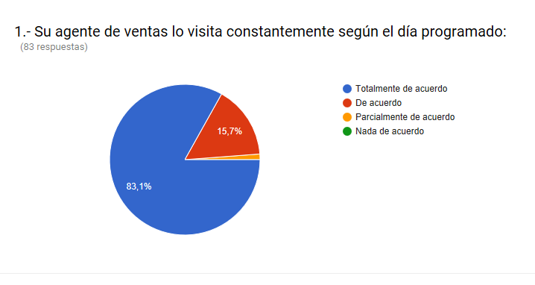
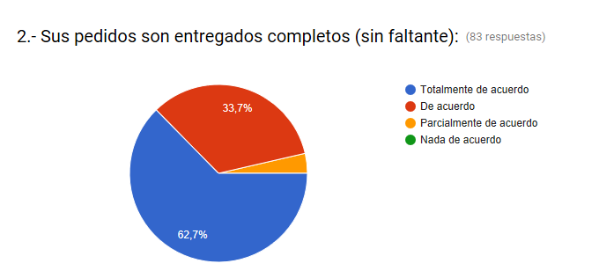
Por lo que se tomaron los siguientes parámetros:
Universo de 421, nivel de significancia de 4.5%, error de 10% y p de 50%, por lo que el tamaño muestral ideal para estos parámetros es de 81.
Resultados:

Slide 5
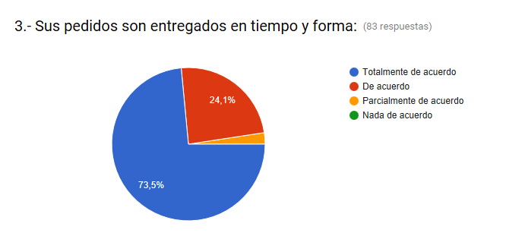
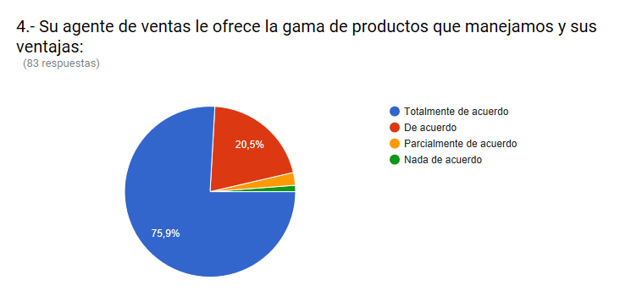
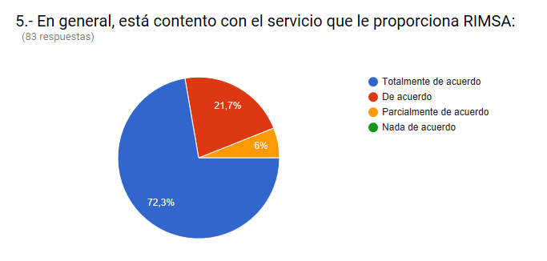

Slide 6
Conclusiones:
El 98.8% de los clientes están satisfechos con el recorrido permanente que se lleva a cabo por la fuerza de ventas.
El 96.4% de los clientes están de acuerdo en que sus pedidos son entregados completos (sin faltantes).
El 97.6% de los clientes opinan que sus pedidos son entregados a tiempo y con el producto en buen estado.
El 96.4% de nuestros clientes afirma que su agente le ofrece la gama de productos que distribuimos y expone sus ventajas.
El 94% de la cartera se encuentra satisfecho con el servicio que RIMSA les proporciona.
El área de oportunidad está en mantener y mejorar el nivel de satisfacción de nuestros clientes, a través del proceso de venta diario que RIMSA ejerce en el mercado, sin tener la necesidad de tomar acciones de contingencia.
La presente evaluación se realizará cada año, cambiando parcialmente a los encuestados, con la finalidad de contrastar estadísticamente resultados.

Slide 7
SCORECARD DE SATISFACCIÓN DEL CLIENTE (EVALUACIÓN ANUAL)
SCORECARD DE SERVICIO DEL CLIENTE (EVALUACIÓN MENSUAL)

